Slide 1
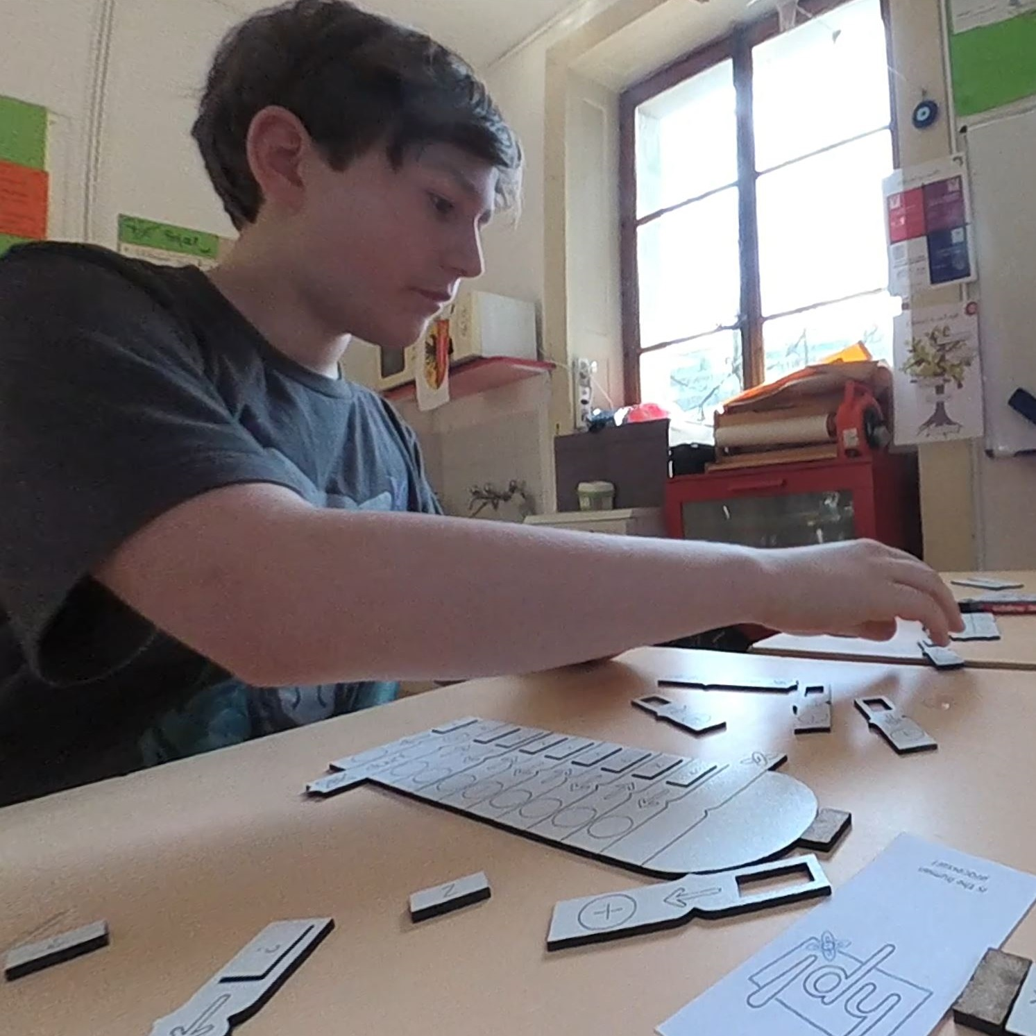

Human Processor!
Andany Blanvillain Christian
SSIE 3 mai 2024

Slide 2
Begin
1969
Informaticien Autodidacte
1980
Enseignant Info. Formation Pro. 2013
Enseignant Info. Gymnase
2023
Retraite
2029
End
Qui suis-je ?
Réflexions qui ont motivé ce concept
Comment je l’utilise en classe
L’historam
Démo rapide
Stratégies cognitives
Cahiers enseignant + Plan pièces
A vous de jouer !

Slide 3

Pourquoi coder à l’école ?
Comment aider
les élèves en difficultés ?
Qui suis-je ?
Réflexions qui ont motivé ce concept
Comment je l’utilise en classe
L’historam
Démo rapide
Stratégies cognitives
Cahiers enseignant + Plan pièces
A vous de jouer !

Slide 4
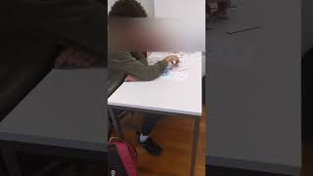
Notes:
https://www.youtube.com/shorts/nyE2ZPUTiQI

Slide 5
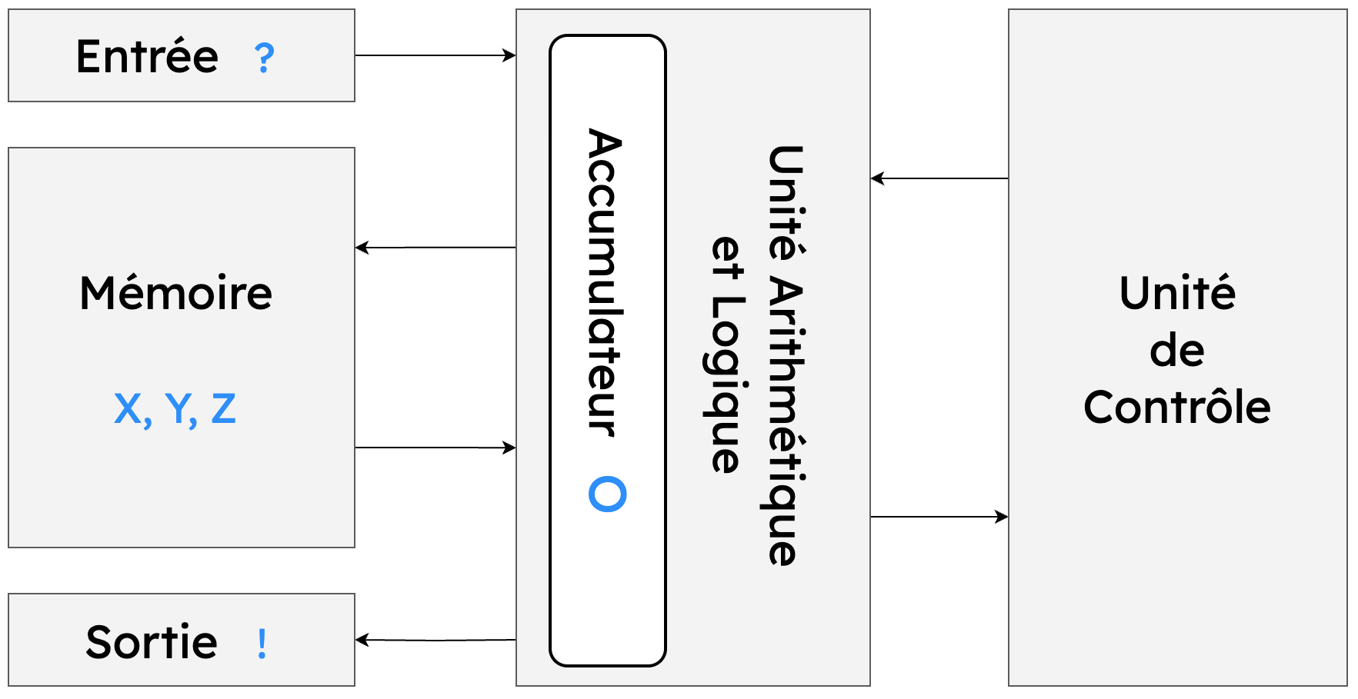
Multiplier par 2, 8, 10
Unité de Contrôle
? → O
X ← O
X → +O
Y ← O
Y → +O
Z ← O
Z → +O
Y → +O
! ← O
Notes:
? → O
X ← O
X → +O
X ← O
X → +O
X ← O
X → +O
! ← O

Slide 6
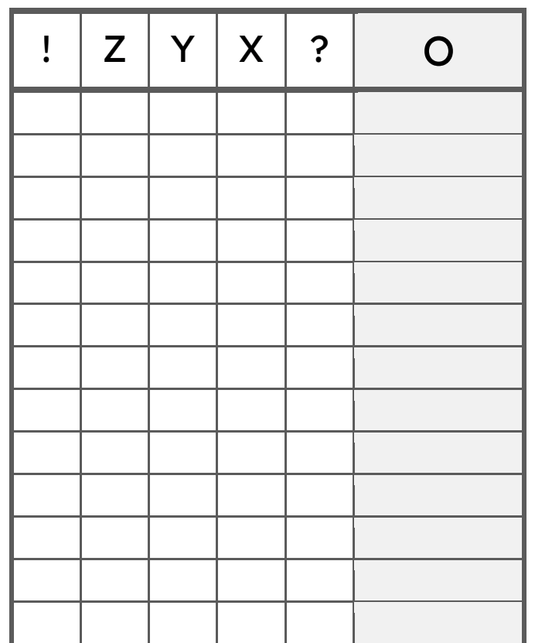
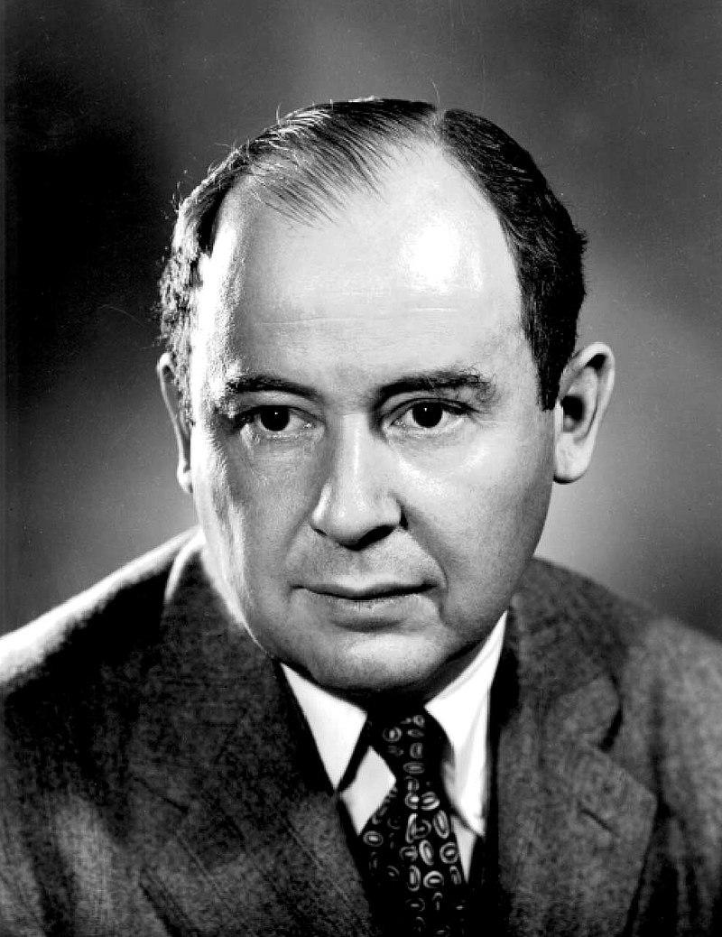
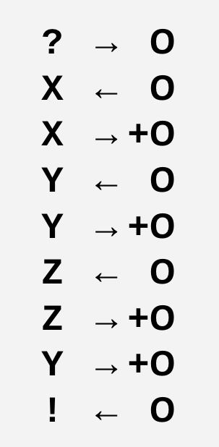
Historam - Exemple du x10
2 —> 2
2 <————— 2
2 ————> 2+2=4
4 <————————— 4
4 —————————> 4+4=8
8 <————————————— 8
8 —————————————> 8+8=16
4 —————————> 16+4=20
20 <———————————————— 20

Slide 7
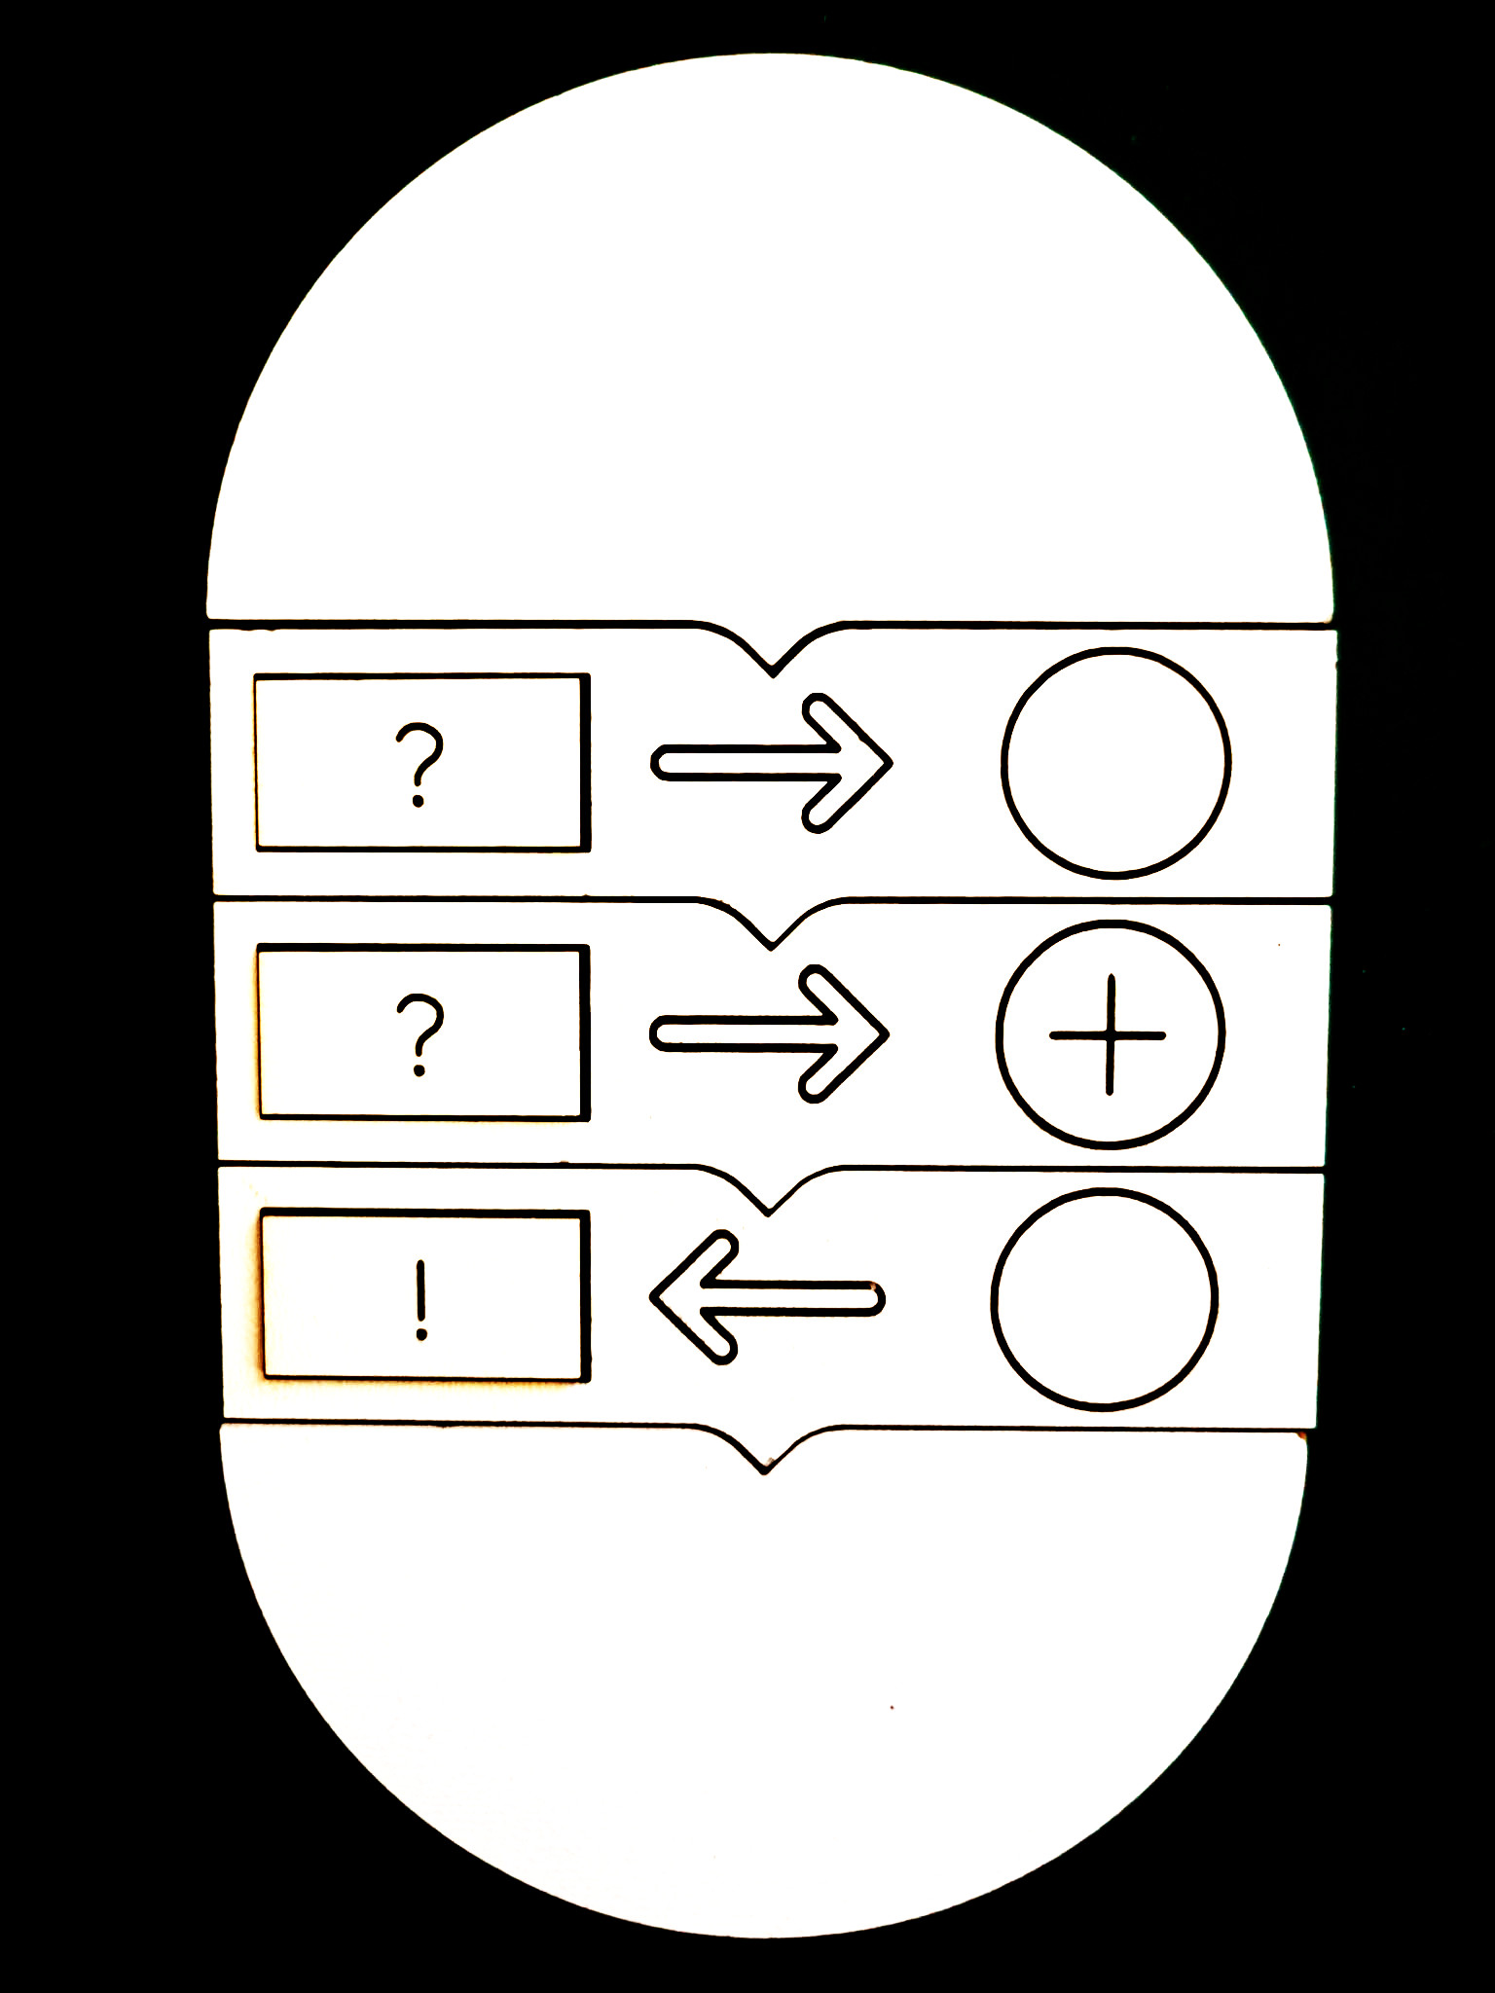
DÉMO
RAPIDE

Slide 8
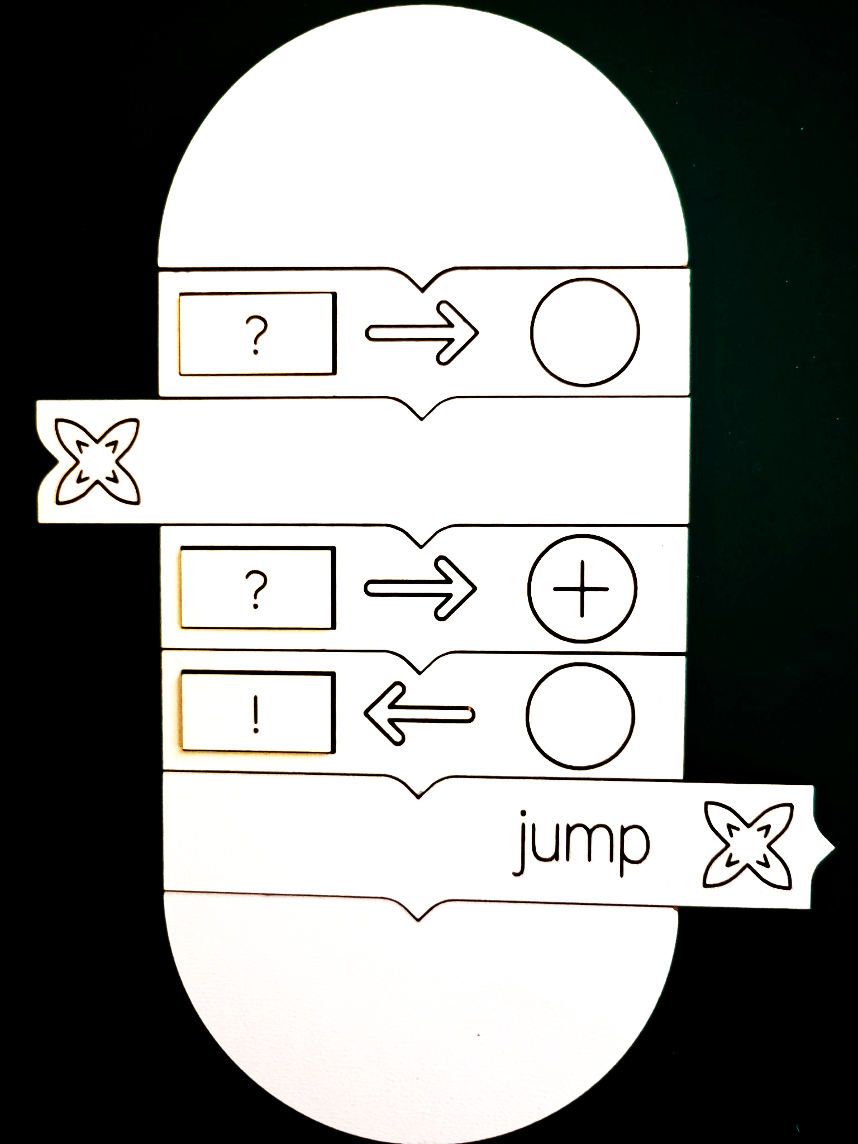

DÉMO
RAPIDE

Slide 9
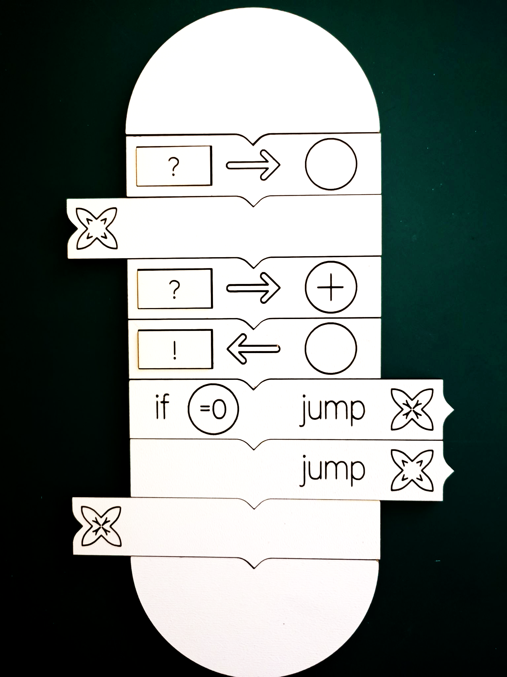
DÉMO
RAPIDE

Slide 10
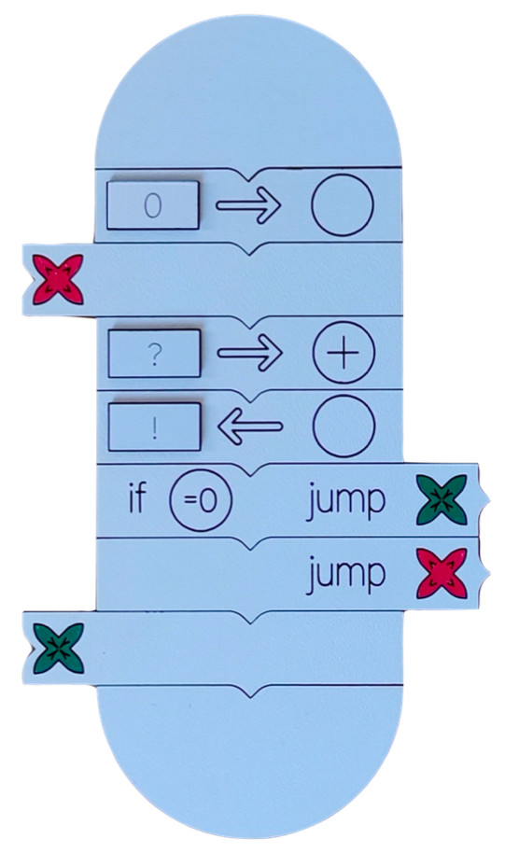
T.00100
Comptable
Additionne toutes les valeurs positives et négatives. Affiche la somme sur la sortie après chaque calcul. Arrête toi dès que le totale est nul.
?: 6 !: 6
?: -3 !: 3
?: -4 !: -1
?: 1 !: 0
6
si VRAI alors jump vert
si FAUX alors continue et… jump rouge

Slide 11
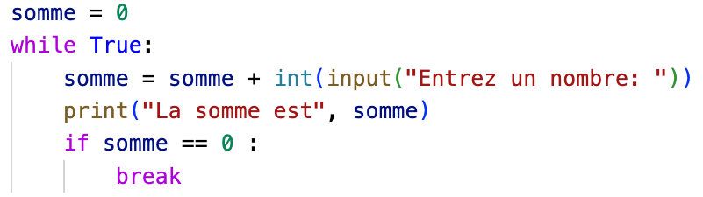
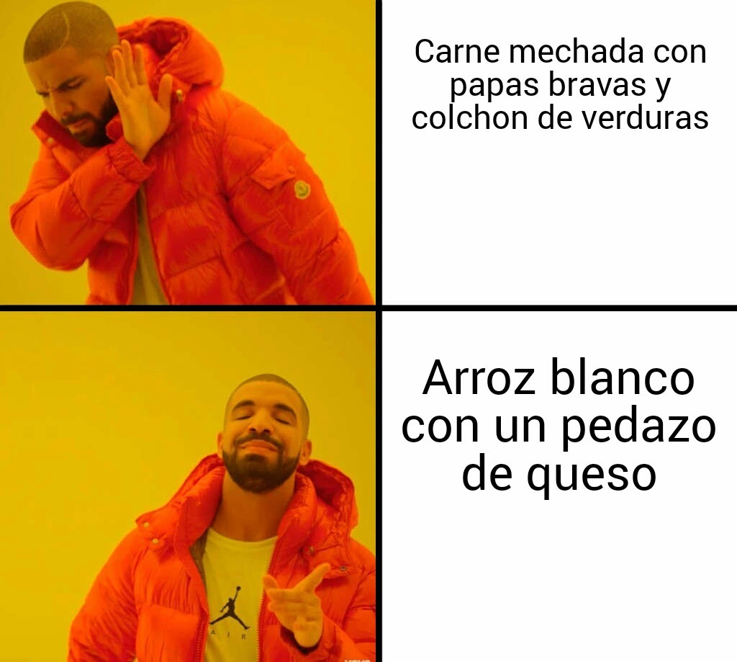
Différence de charge cognitive

Slide 12
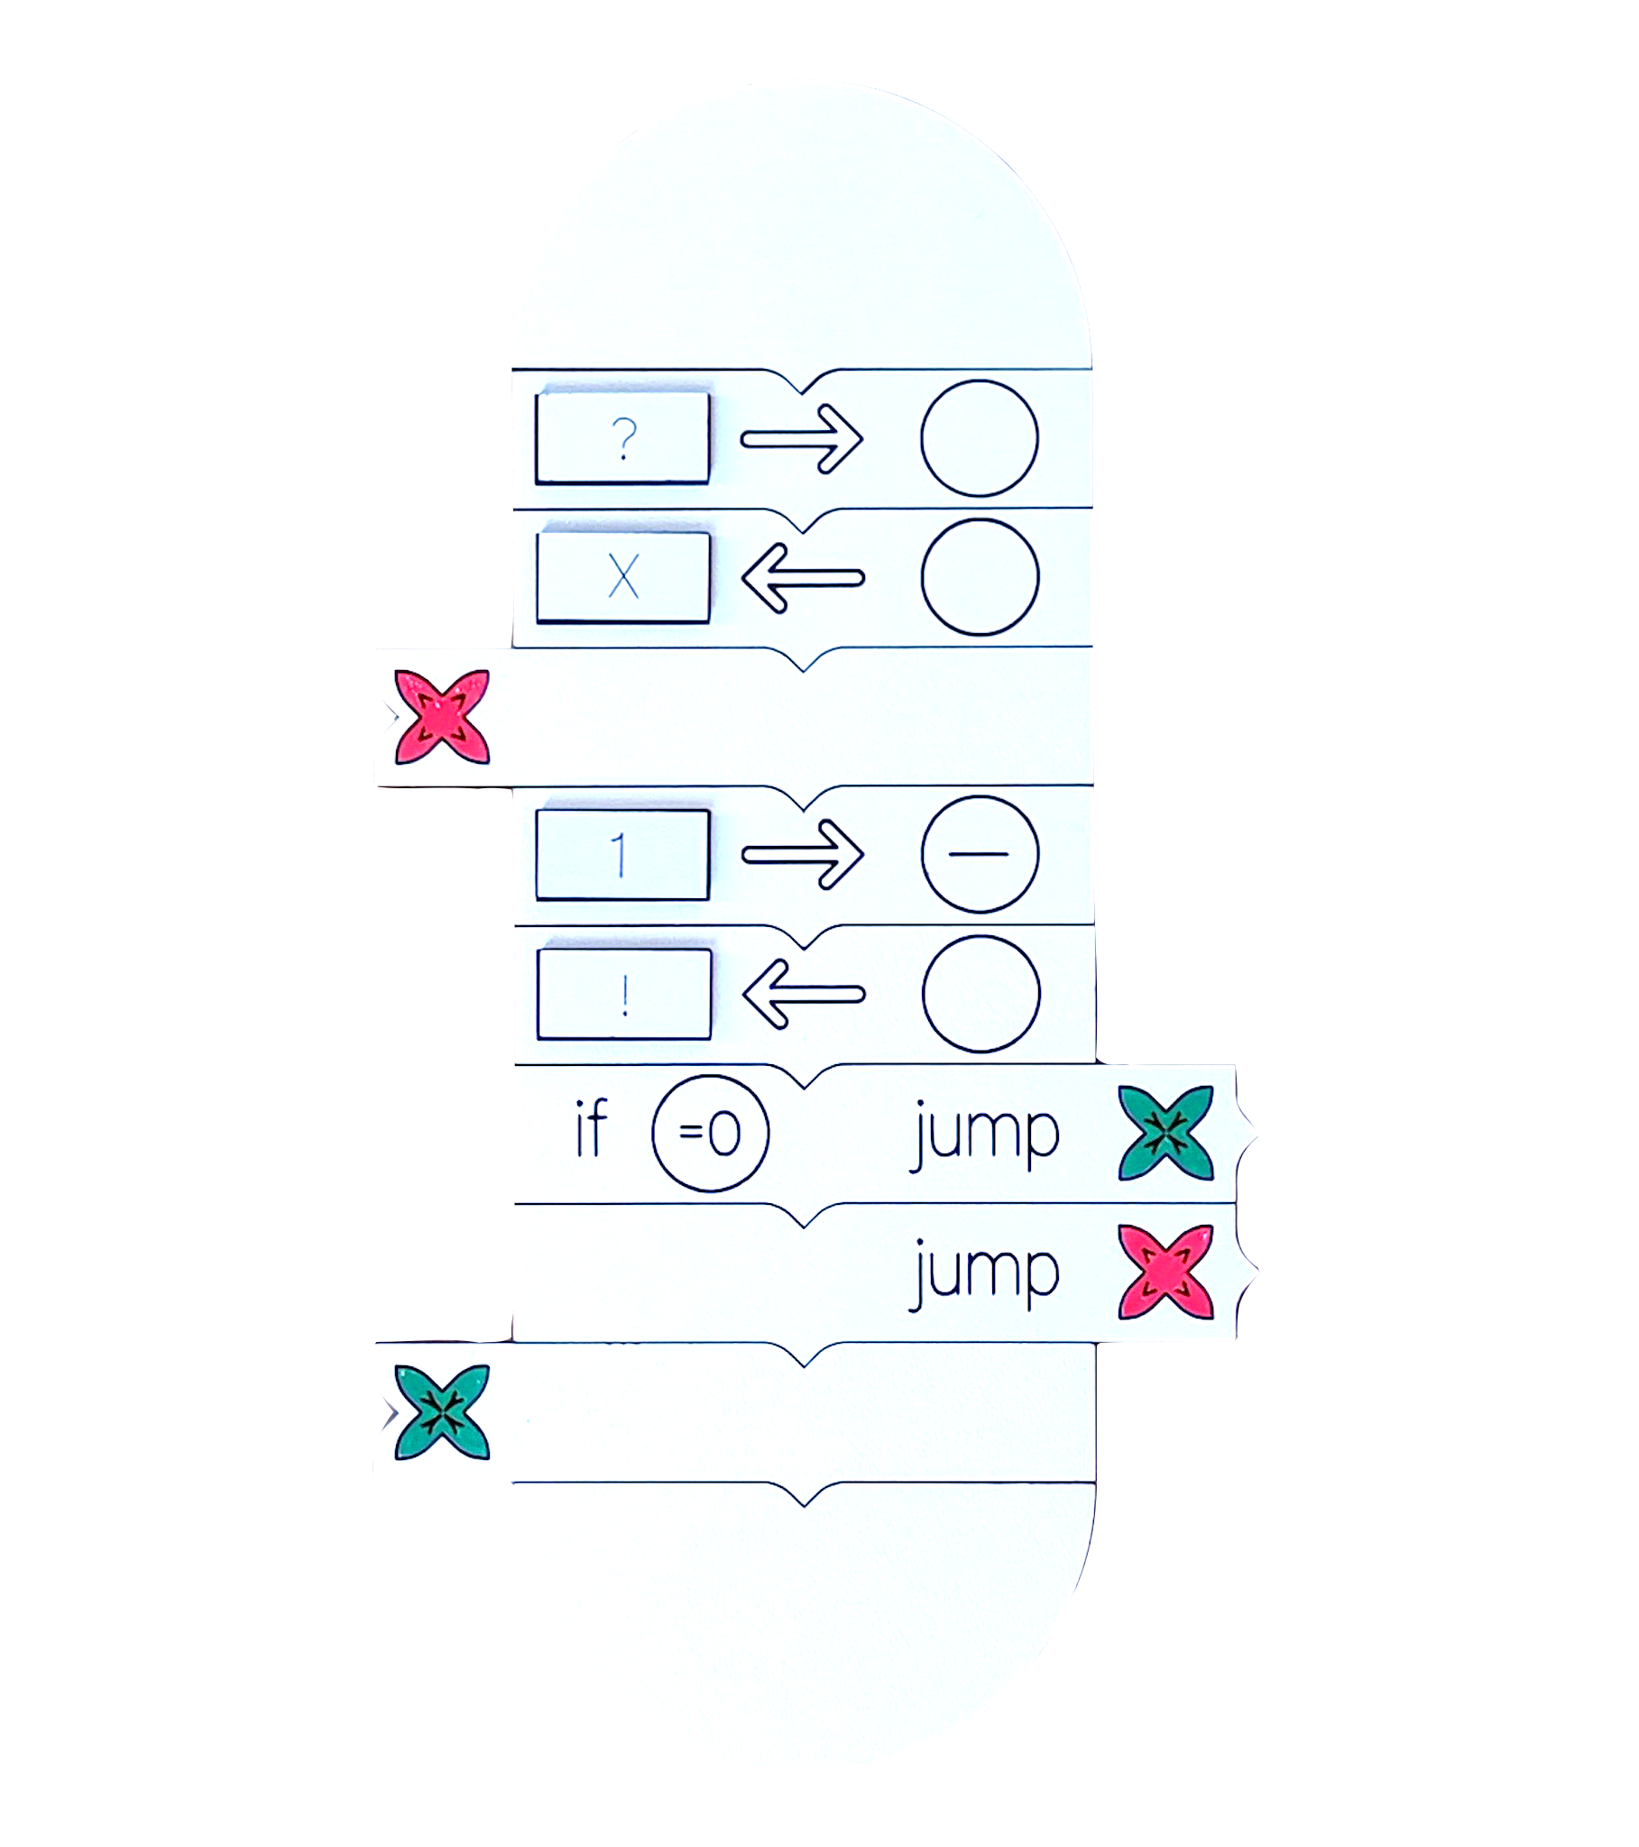
Faites moi un signe
dès que vous avez trouvé
ce que fait ce code

Slide 13


Slide 14
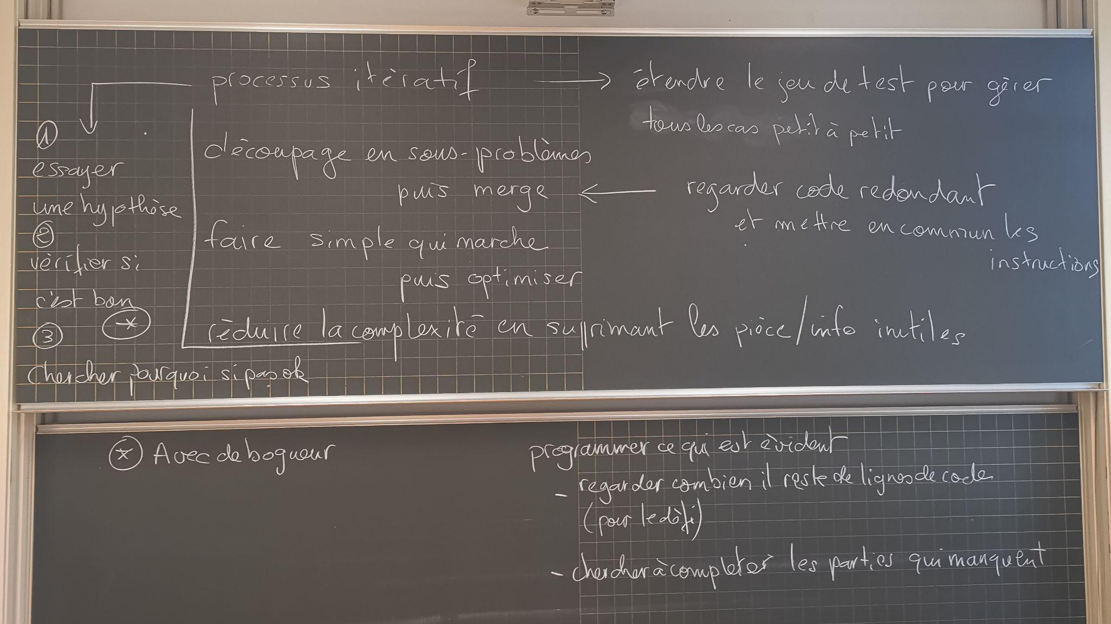

Slide 15

Je me construis une image mentale
Je manipule cette image mentale
Qu’est-ce qui est utile ? Qu’est-ce qui ne l’est pas? Qu’est-ce que je garde dans ma tête ? Représente visuellement ce qu’il faut faire avant de commencer, ça va t’aider à mieux réfléchir.
Utilise l’image que tu as construite dans ta tête pour chercher une solution avant de l’essayer pour de vrai. Déplace les valeurs avec tes yeux pour vérifier tes idées.

Slide 16
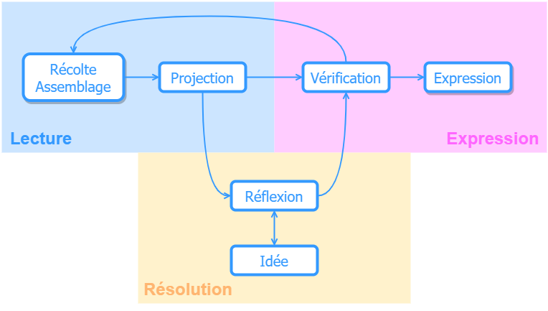


Slide 17

_Penser un algorithme_

Slide 18
Développe l’aptitude à coder dans sa tête en comprenant tout ce qui se passe et apprenant à corriger ses erreurs soit même.
Crée des moments réflexifs pour prendre conscience de ce qui leur permet de trouver les solutions aux problèmes algorithmiques et des chemins utilisés par chacun pour trouver les solutions.
Ils apprennent donc à mieux réfléchir grâce à cet incubateur à stratégies cognitives – ce qui prépare les élèves au TP suivant dans lequel je leur demande d’enseigner à une IA comment faire pour résoudre un problème.

Slide 19


human-processor.xyz
Qui suis-je ?
Réflexions qui ont motivé ce concept
Comment je l’utilise en classe
L’historam
Démo rapide
Stratégies cognitives
Cahiers enseignant + Plan pièces
A vous de jouer !

Slide 20
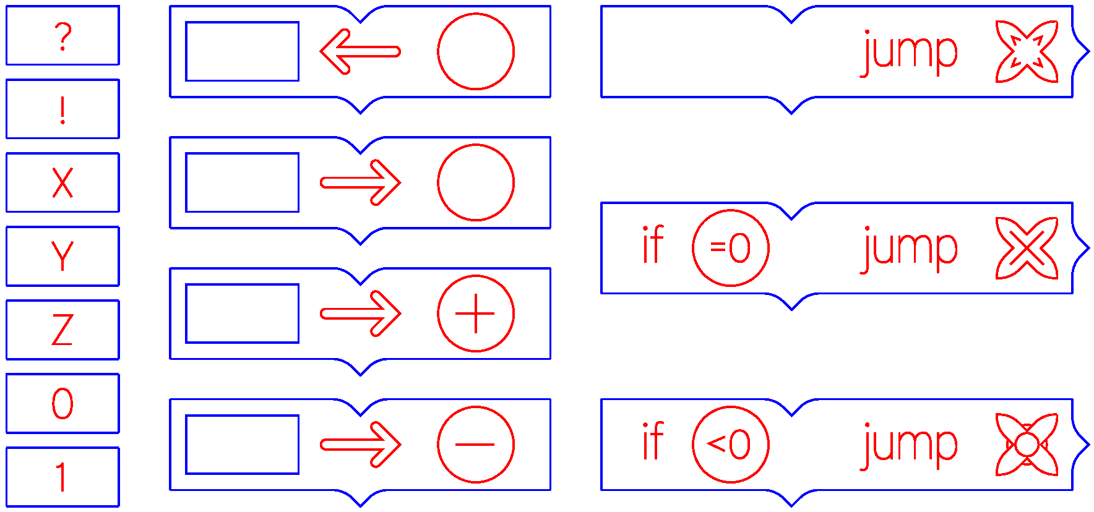
Notes:
Human Processor!
Les plans de fabrication que vous voyez ici sont partagés sous licence creative common sur le site du FabLab de la HEP, avec un support de cours pour les enseignants disponible en deux langues et un cahier d'exercices pour les élèves. Il est possible de se le fabriquer en allant au FabLab ou bien de l'acheter à une entreprise pour environs 20 CHF par boîte.

Slide 21
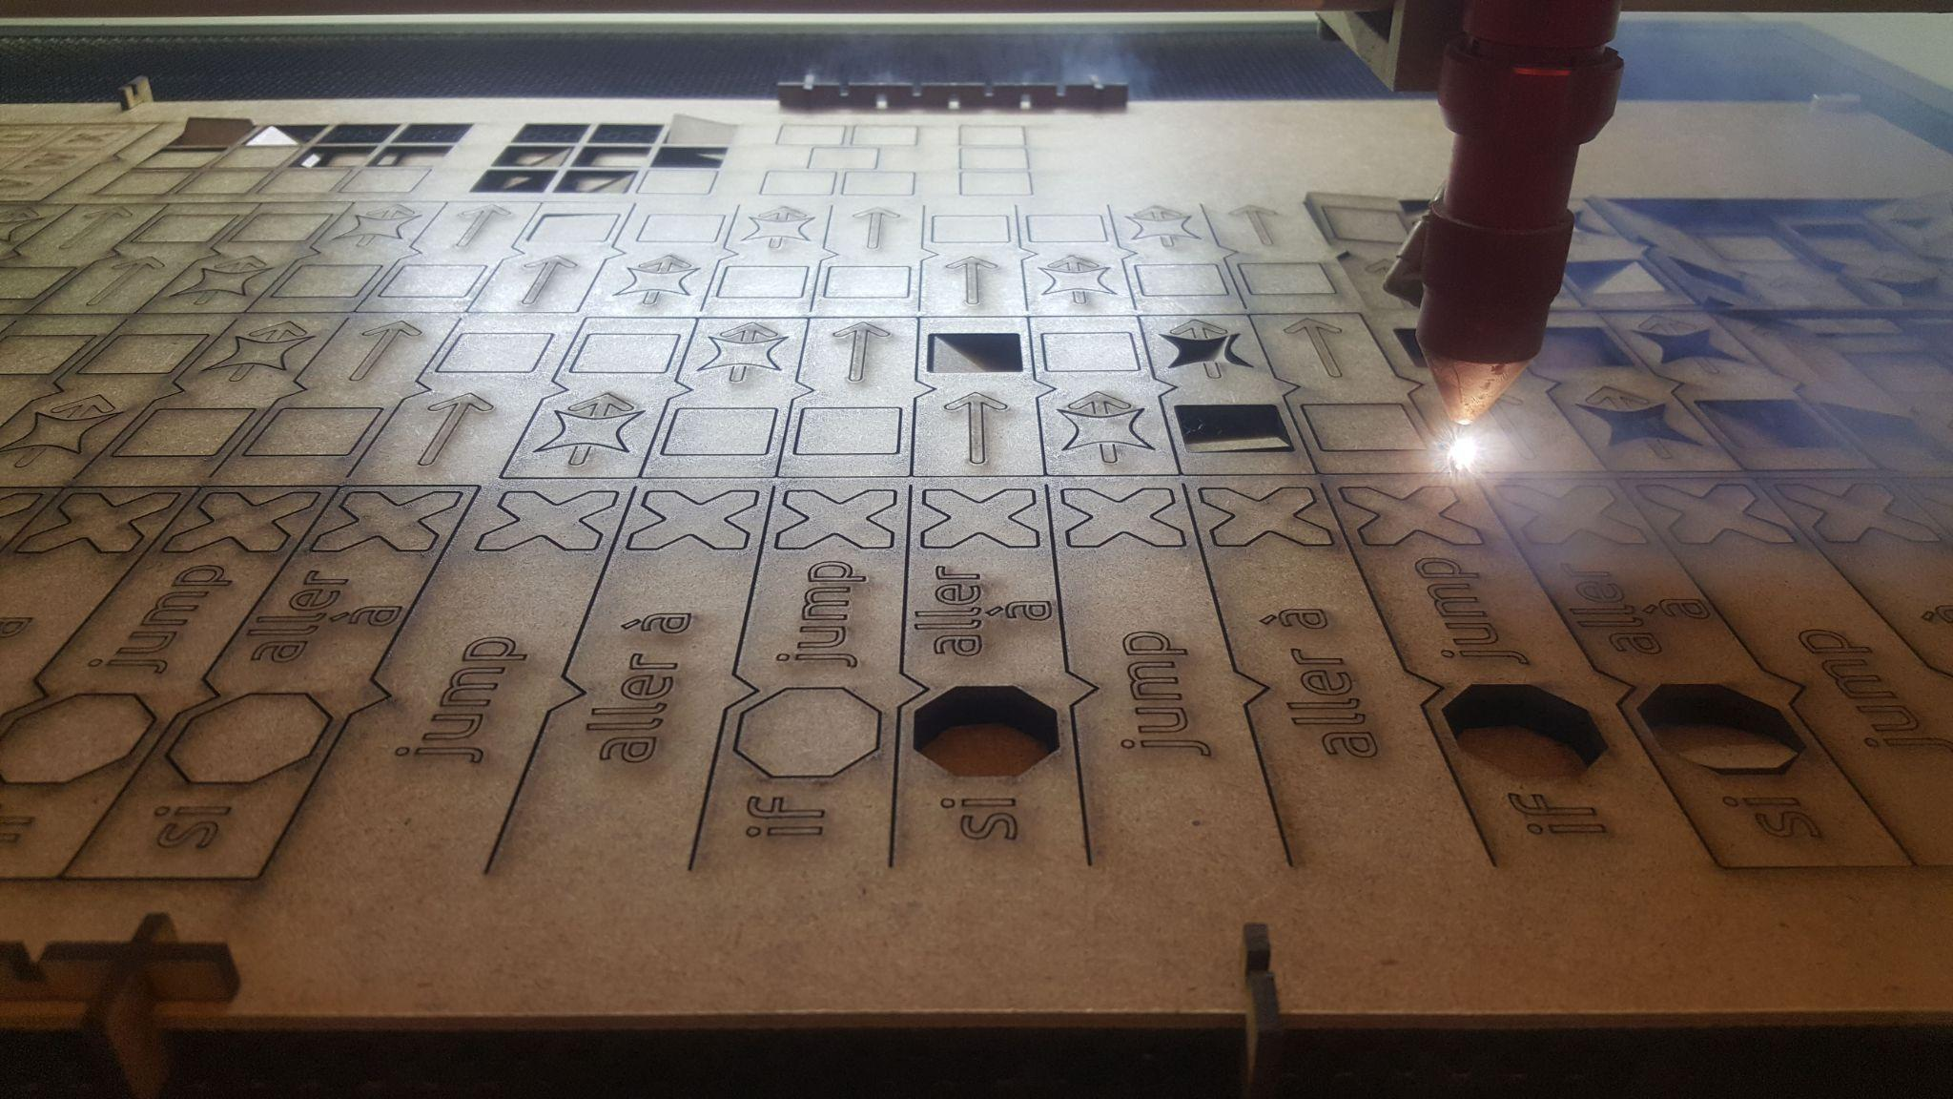

Slide 22
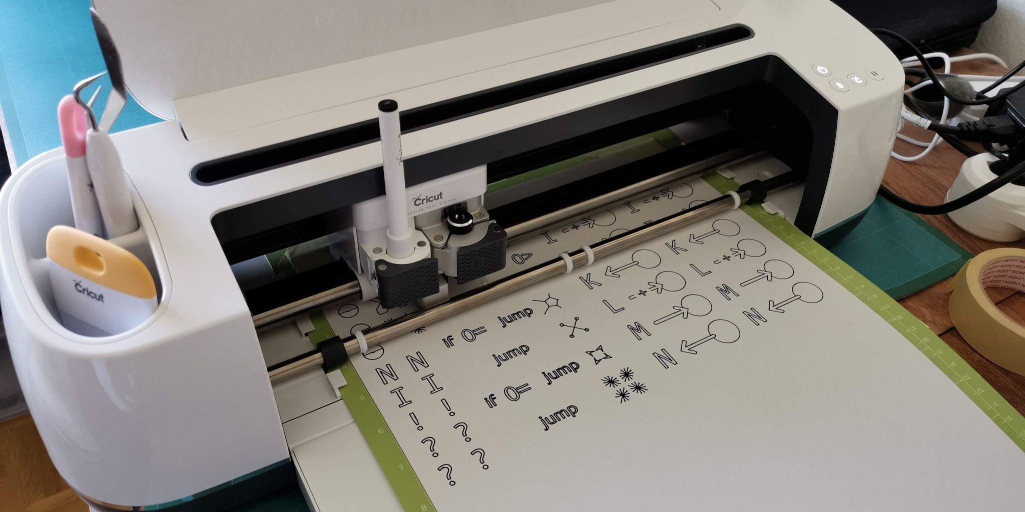
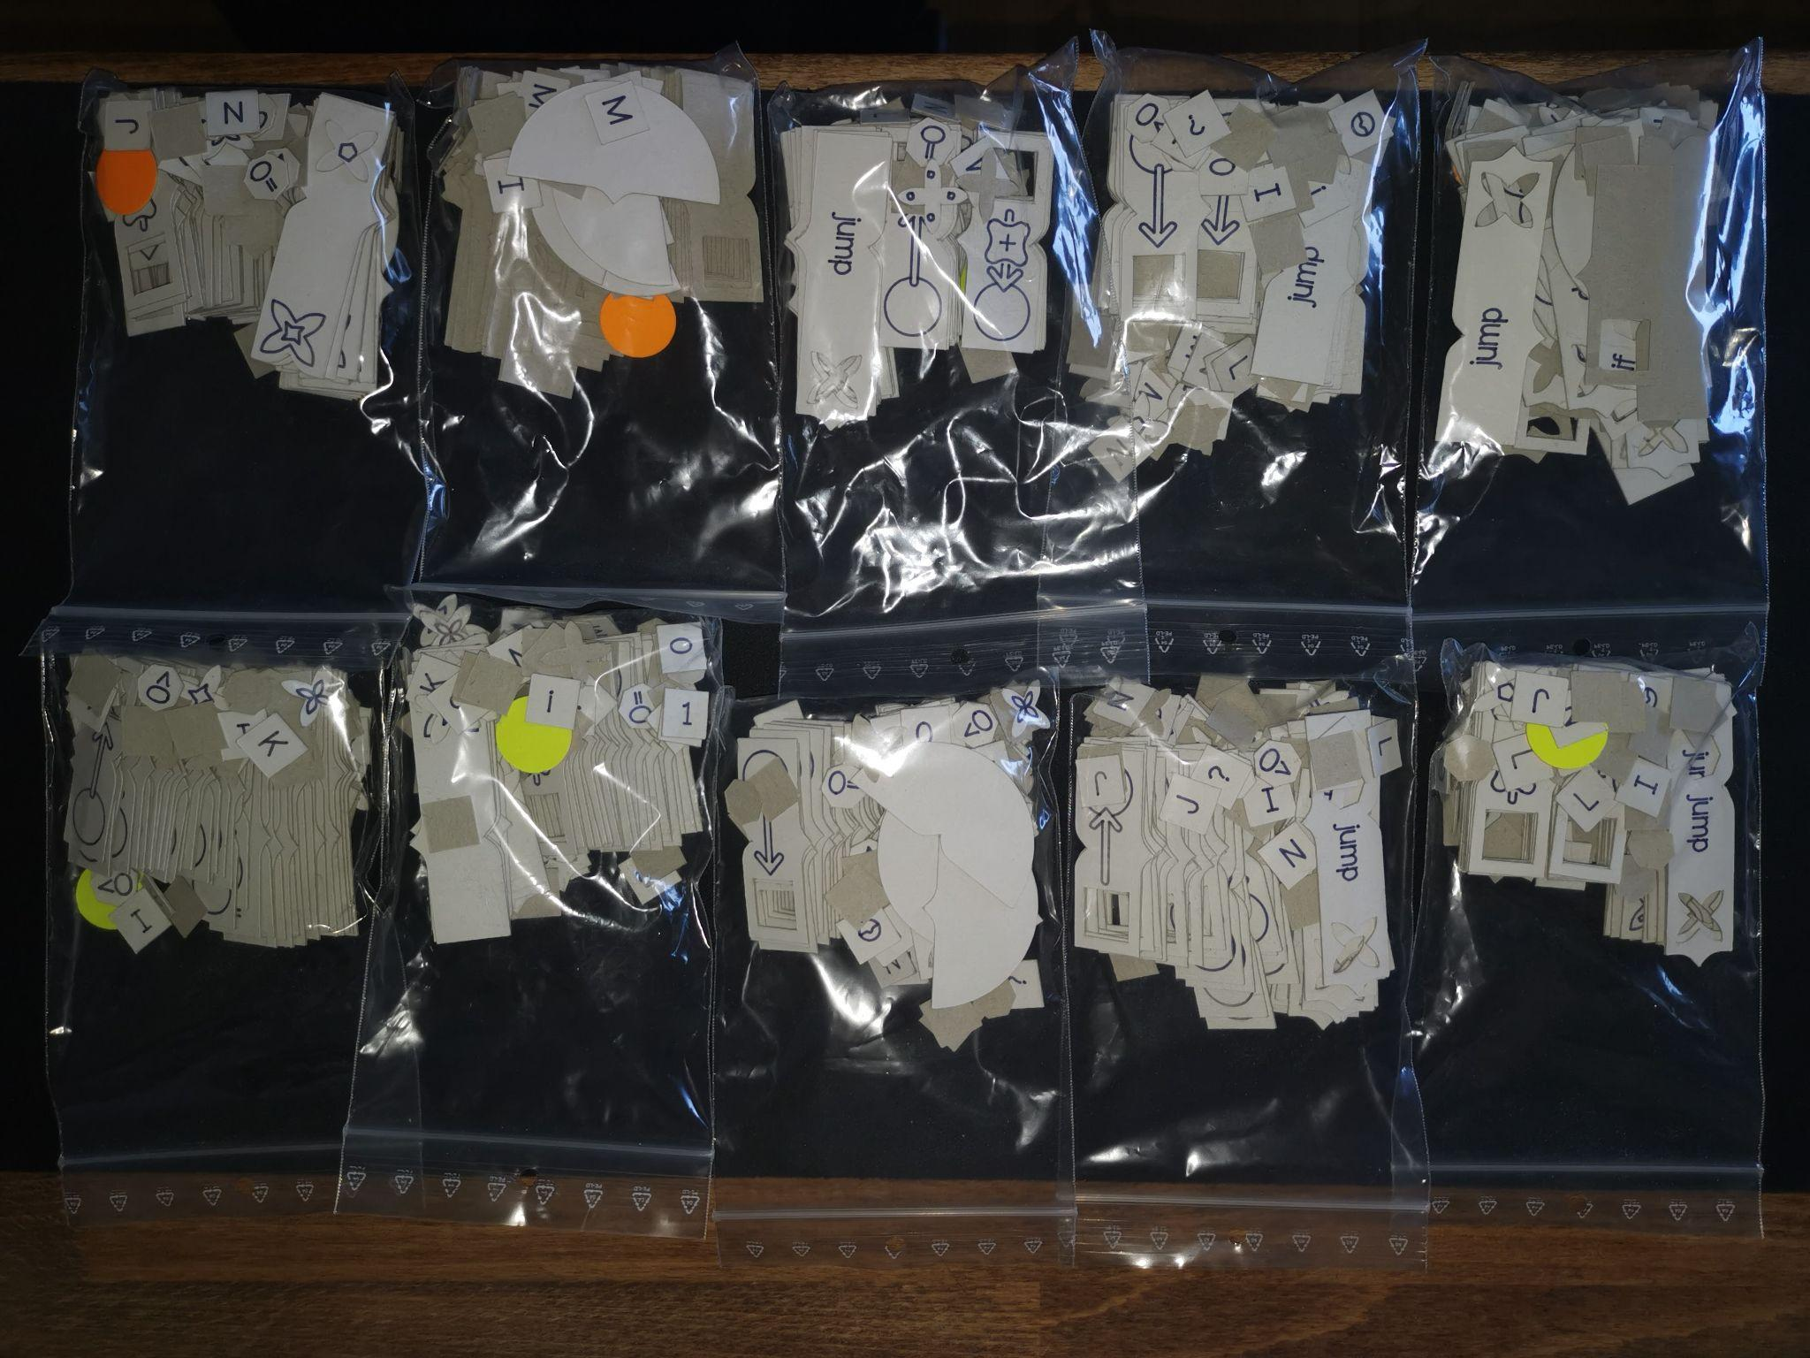
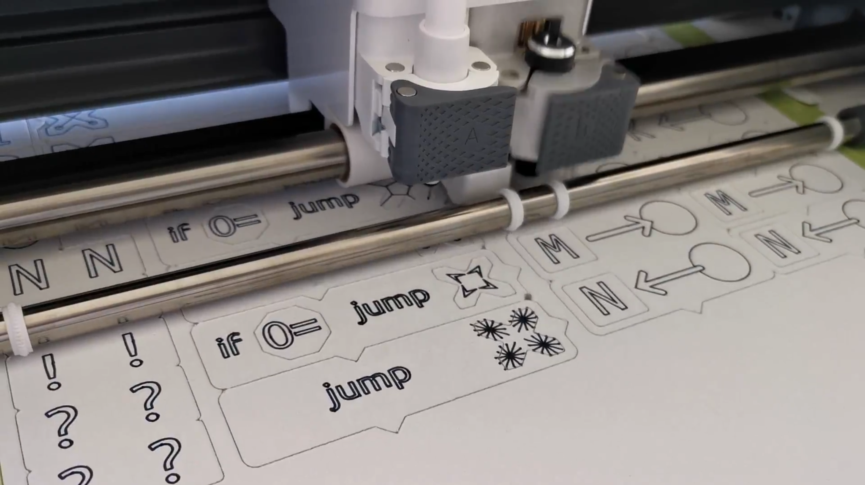
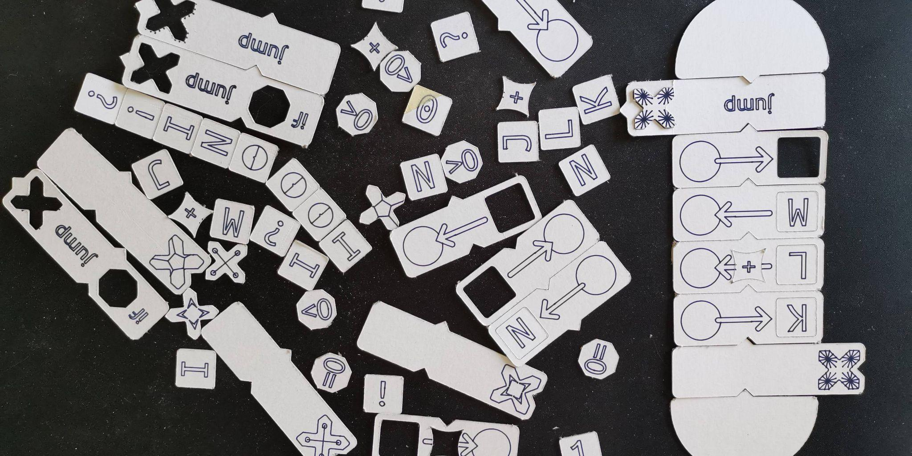

Slide 23

11000
À rebours
Pour chaque valeur, recopie ce nombre sur la sortie, suivi de tous les nombres qui le précèdent s’il est positif, ou qui le suivent s’il est négatif, jusqu’à zéro.
?: 3 !: 3, 2, 1, 0
?: -2 !: -2, -1, 0
11001
Comparateur
Pour chaque paire de valeurs, si les valeurs sont de même signe copie 0 sur la sortie, sinon copie 1.
?: 5, 3 !: 0
?: -2, 2 !: 1
?: 1, 0 !: 0
→ 8 instructions
→ 11 instructions
Résoudre ces problèmes en prenant conscience de vos réflexions

Slide 24

Notes:
https://youtu.be/1SjHUPop-w0
Ecole Supérieure d’Informatique de Gestion, Genève (2019-2020)
“Apprendre à réfléchir de manière différente. Avec hp! c'est plus ludique, plus visuel que de travailler sur écran. Ça développe une autre capacité. Dans notre tête ça se fait plus rapidement qu'avec du code. Notre cerveau il réfléchit et il assemble le truc.”
“Ce que j'ai le plus appris, c'est à chaque fois que j'ai réussi à faire quelque chose, de faire le chemin inverse. De réfléchir comment je suis arrivé au résultat. Ça m'a permis de bien comprendre et de mieux structurer les choses : de savoir pourquoi on fait ça.”
“Prendre plus le temps de réfléchir avant de se mettre à écrire le code. Maintenant, je prends le temps de lire plusieurs fois une épreuve avant de la commencer et de temporiser alors qu'avant c’était pas le cas, je me précipitais à coder et après, je me rendais compte que j'avais perdu du temps. Maintenant, je réfléchis à ce que je vais faire, ça crée une structure dans ma tête avant de commencer.”
“L'exercice de la multiplication par 40 m'a bien fait comprendre comment décomposer un problème en petits problèmes. C'est ce qui m'a le plus aidé durant les épreuves.”
“J'ai compris comment ça marche un ordinateur en soit : c'est pas magique, il y a rien de magique, en fait c'est logique. J'ai compris ça au tout début. Tout ce qui était binaire, j'avais pas compris en cours. J'ai trouvé l'algorithme de la multiplication extraordinaire.”
“Les stratégies cognitives m'ont bien aidé durant les épreuves. Je les ai essayées. J'ai fait des pauses durant l'examen. Je suis sorti pour aller aux toilettes même si j'avais pas besoin, juste pour penser à autre chose et c'est comme ça que j'ai trouvé des idées et des solutions aux problèmes qu'on avait.”

Slide 25
_16_
Stratégies de Résolution

Slide 26
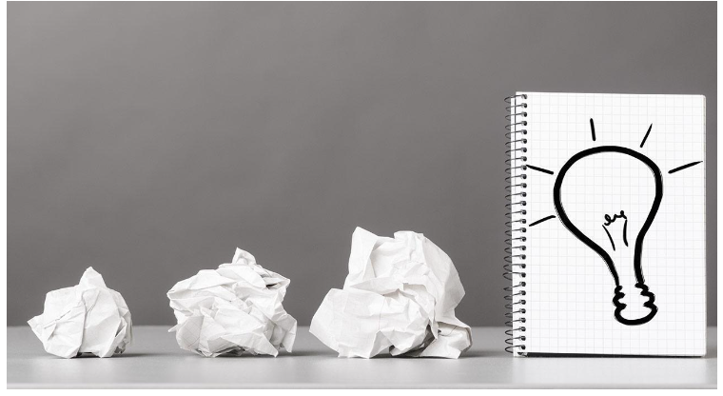
Je suis capable de le faire
Qu’est-ce que je dois faire ? Est-ce que j’ai bien toutes les données ? C’est ok de ne pas y arriver du premier coup ou de faire des erreurs : garde confiance en toi. Si c’était trop facile, tu n’apprendrais rien.

Slide 27
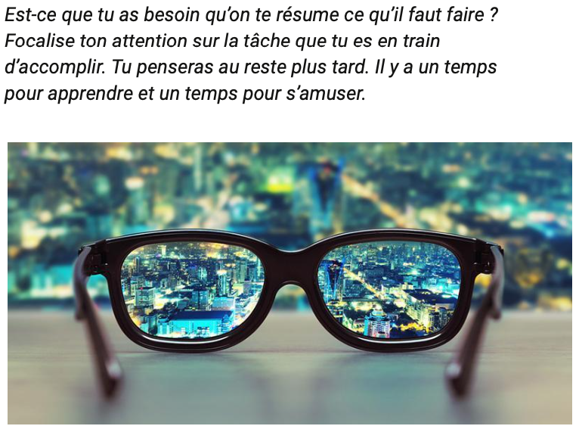
Je me concentre pour réussir

Slide 28

Je pense avant d’agir

Slide 29
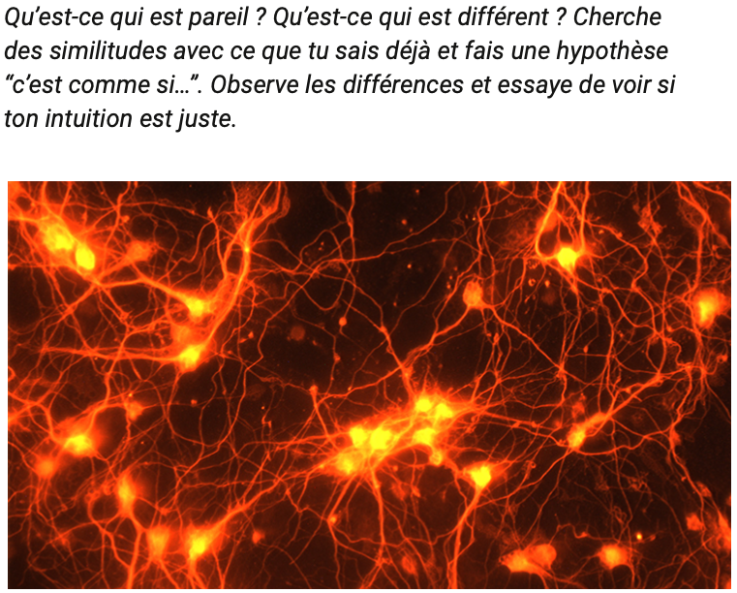
Je fais des liens avec ce que je connais

Slide 30
Commencer à réfléchir

Slide 31
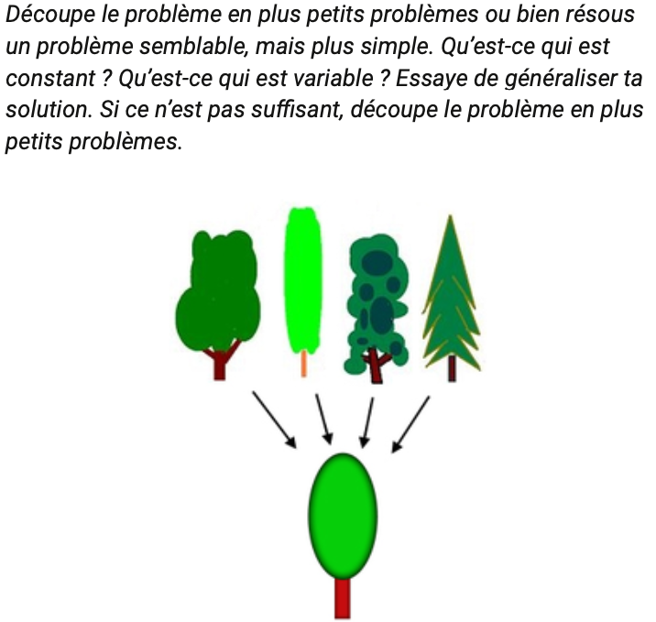
Je cherche à simplifier le problème

Slide 32
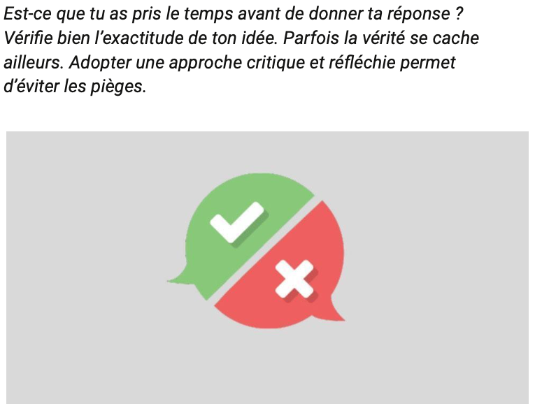
Je résiste à donner la première réponse sans vérifier

Slide 33

Je me construis une image mentale

Slide 34

Je manipule mon image mentale pour résoudre le problème

Slide 35
Quand je suis bloqué

Slide 36
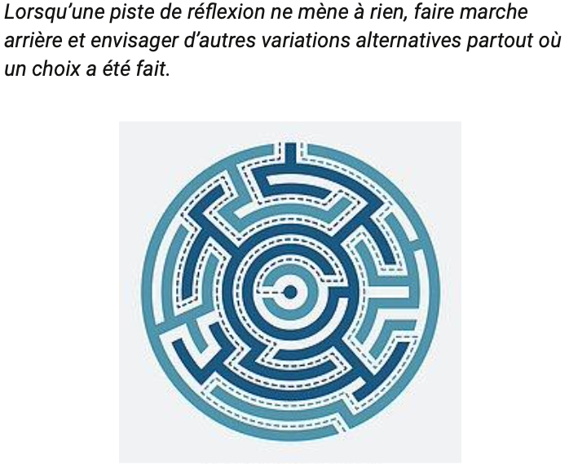
J’explore une autre piste

Slide 37
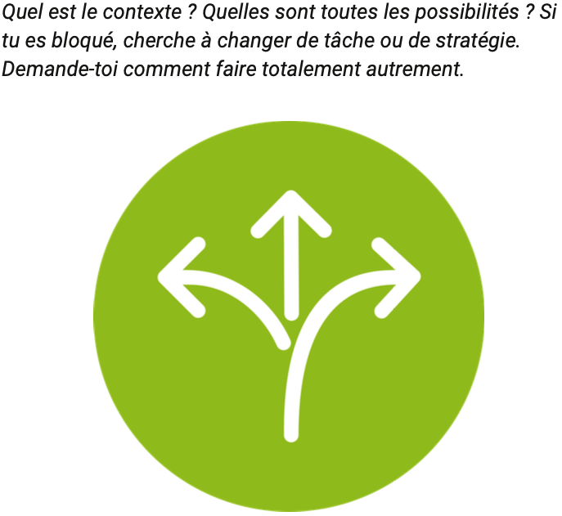
Je change de chemin

Slide 38
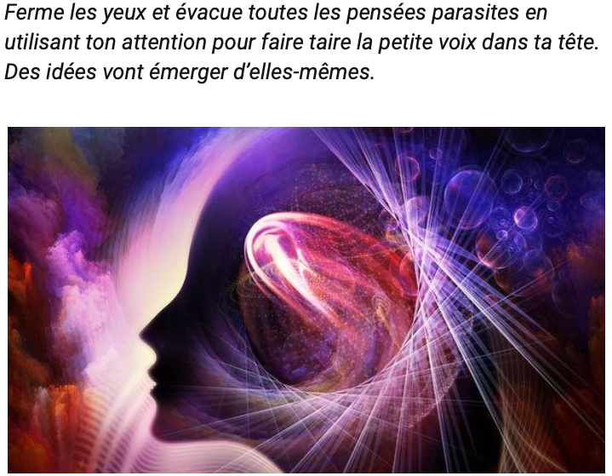
Je trouve de nouvelles idées

Slide 39
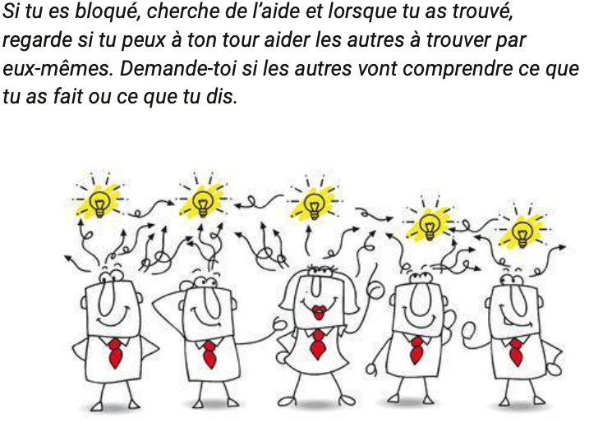
J’utiliser l’intelligence du groupe

Slide 40
Pour mieux apprendre

Slide 41
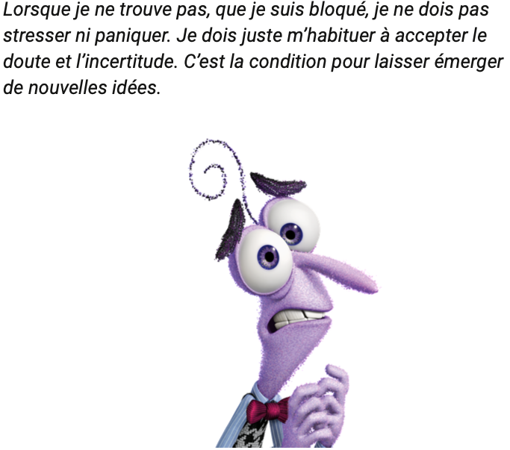
Quand la tempête est passée j’apprends à baisser les tours

Slide 42
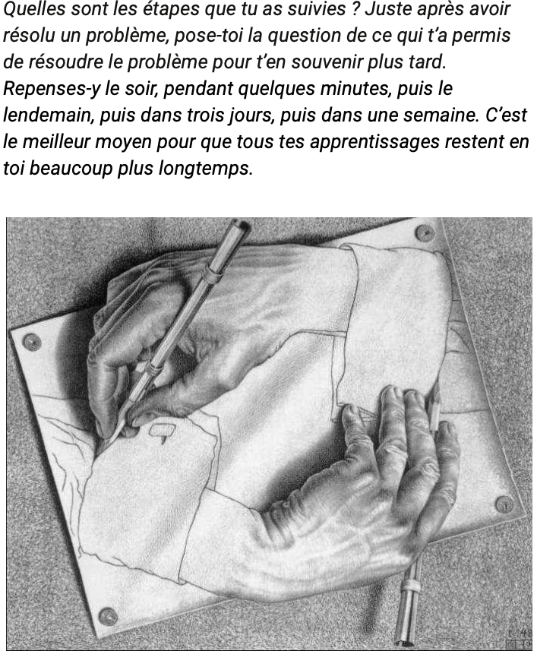
Je réfléchis aux chemins pris pour apprendre

Slide 43
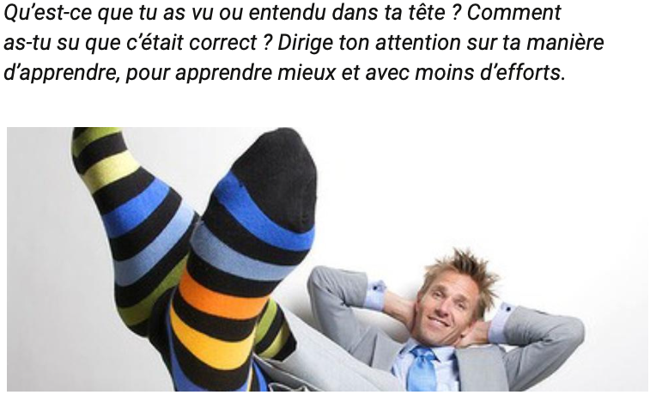
Je réfléchis plus pour travailler moins

Slide 44
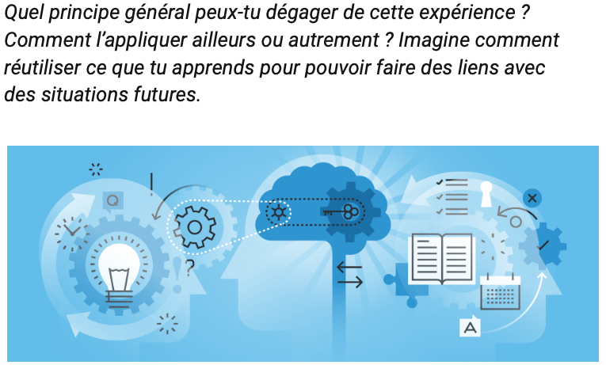
Je réfléchis aux applications futures

Slide 45
Les 10 commandements du parfait codeur
Observe bien comme il faut.
Cherche à faire des connexions entre les choses.
Pose toi des questions et fait des hypothèses.
Travaille avec méthode et rigueur.
Visualise ce qu’il faut faire avant de le faire.
Cherche plusieurs manières de résoudre le problème.
Varie les techniques et les stratégies.
Si tu es bloqué, pense autrement, hors des sentiers.
Persévère malgré les échecs.
Cherche des idées en groupe.
Notes:
Icons : https://www.freepik.com/icon/thinking_1491165

Slide 46
Introspection
Lorsque je résous un problème :
“A quoi je pense ?”

Slide 47
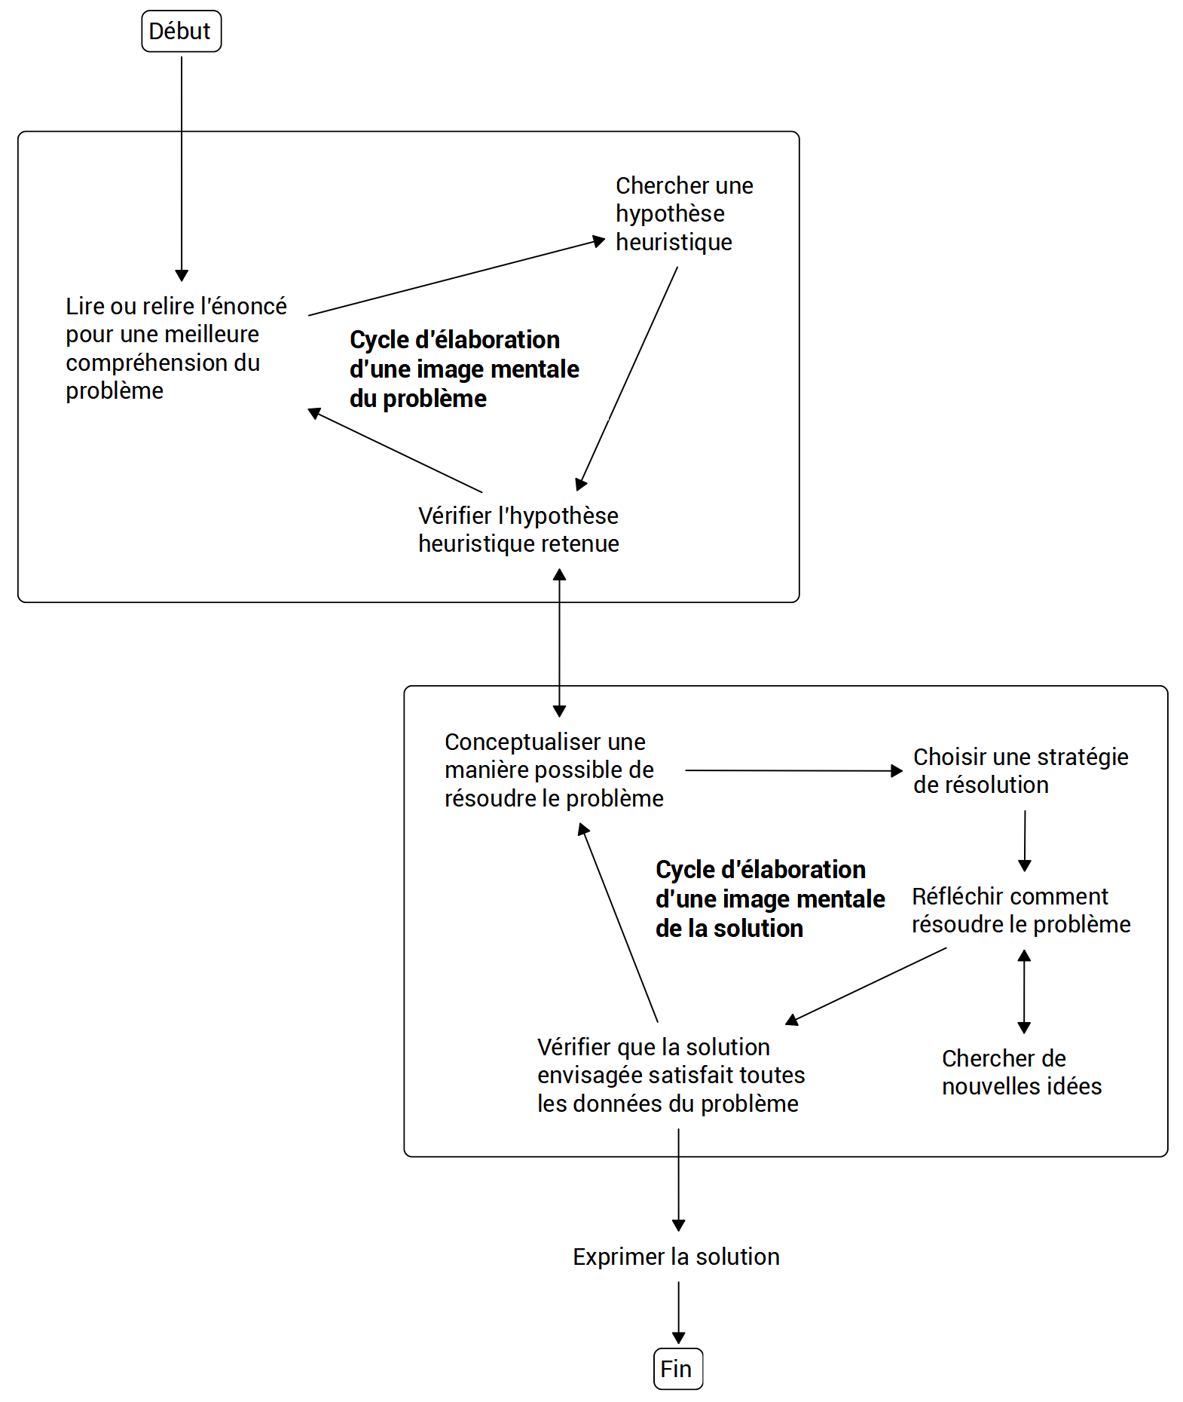

Images mentales

Slide 48
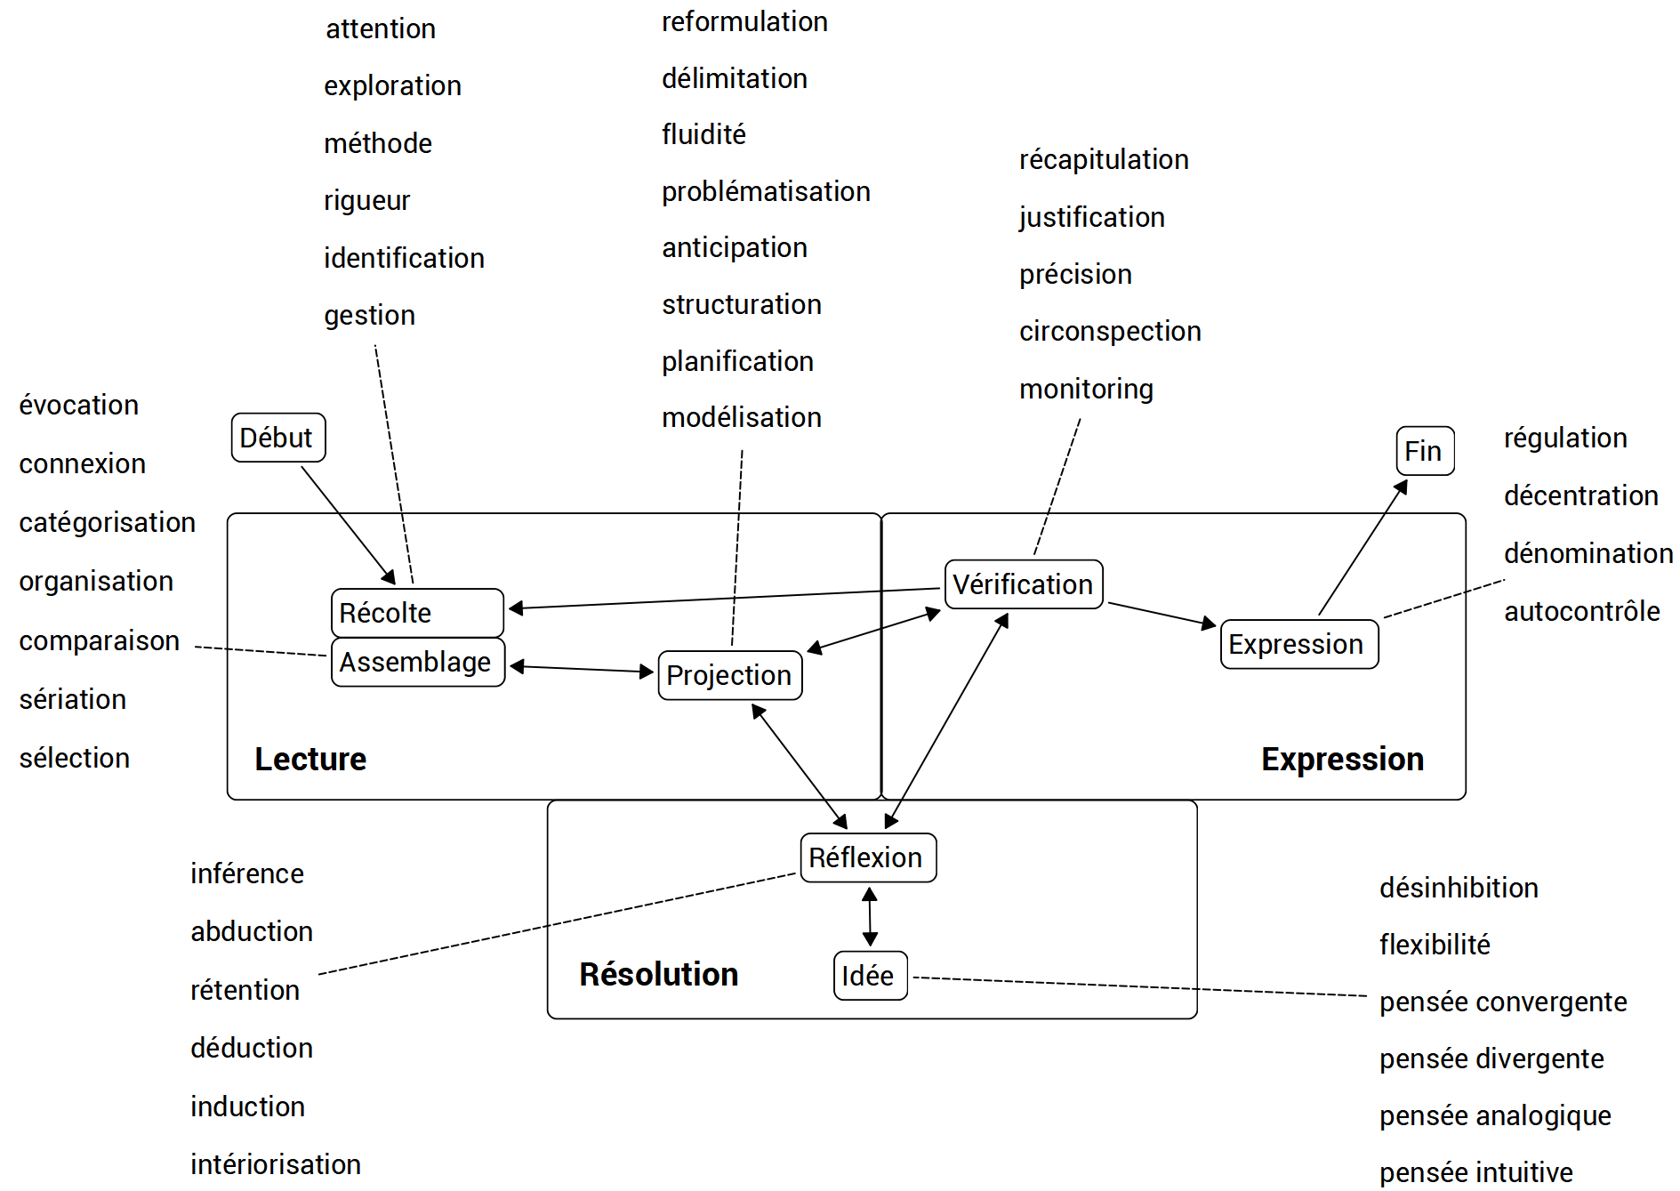
Processus de réflexion

Slide 49

Notes:
https://youtu.be/huMLVkOAwmQ

Slide 50

https://tomorrowcorporation.com/human-resource-machine-hour-of-code-edition

